Slide 1

HNU
第三章 异步控制

Slide 2

目 录
01
概述
02
变频调速基本理论
CONTENT
03
VVVF调速系统
04
矢量控制系统

Slide 3
1.1 异步电机的调速方法
一、概述
调速方法分类
①调压调速、②转差离合器调速、③转子串电阻调速、④绕线转子电动机串级调速和双馈电动机调速、⑤变极调速、⑥变频调速等
根据转差功率P_{s}在调速过程中的变化情况，可将异步电机调速方法分为以下三类
（1）转差功率消耗型 ①②③
（2）转差功率回馈型 ④
（3）转差功率不变型 ⑤⑥

Slide 4
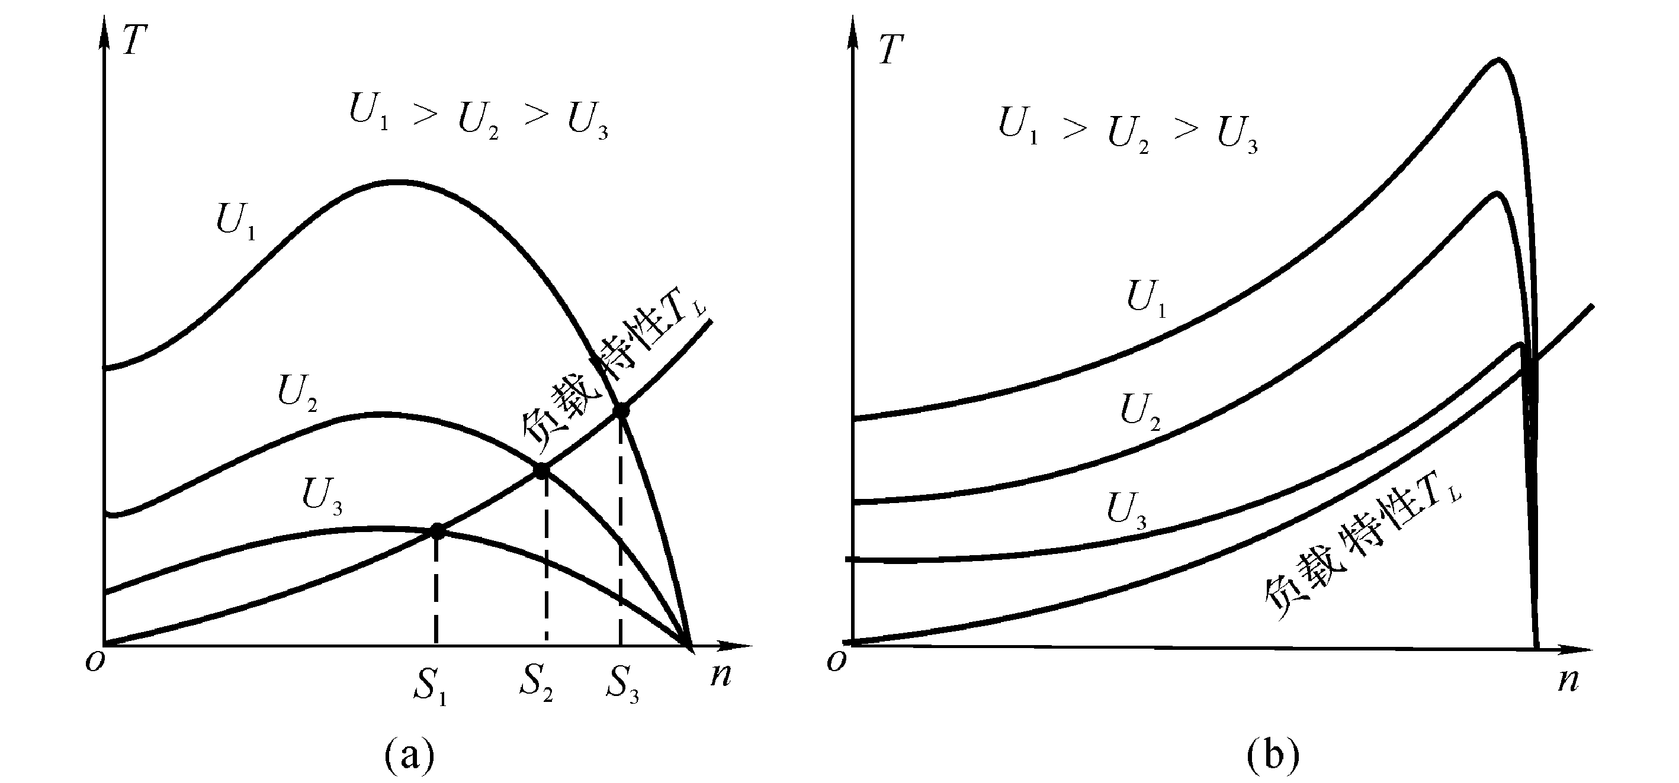
1.2 异步电机的调压调速
一、概述
异步电机的调压调速

Slide 5
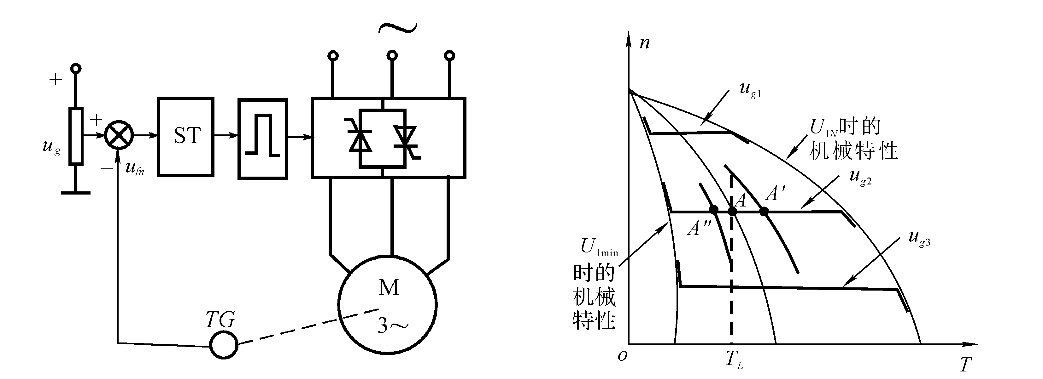
1.2异步电机的调压调速
一、概述
异步电机的调压调速
一般来说，异步电机调压调速适合风机泵类负载

Slide 6
目 录
01
概述
02
变频调速基本理论
CONTENT
03
VVVF调速系统
04
矢量控制系统

Slide 7
二、变频调速基本理论
2.1变频调速的基本工作方式
1、磁通保持恒定
在电机进行电机调速时，希望保持电机中每极磁通量ϕ_{m}为额定值不变；
磁通太弱，没有充分利用电机的铁心；
过分增大磁通，铁心饱和，导致过大的励磁电流，严重时会因绕组过热而损坏电机；
直流电机励磁系统是独立的，Ф_{m} 保持不变是很容易做到的；
在交流异步电机中，磁通Ф_{m}由定子和转子磁势合成产生，要保持磁通恒定比较困难。
只要协调控制好E₁和f₁，便可达到控制磁通Ф_{m}的目的

Slide 8
二、变频调速基本理论
2.1变频调速的基本工作方式
2、基频以下调速
要保持Ф_{m}不变，当频率f₁从额定值f_{1N}向下变化时，必须同时降低E₁，满足
绕组中的感应电动势E₁是难以直接控制的，当电动势值较高时，可以忽略定子绕组的漏磁阻抗压降，而认为定子相电压U₁ ≈E₁
但是，在低频时U₁和E₁都较小，定子阻抗压降所占的份量就比较显著，不再能忽略。这时，需要人为地把电压U₁抬高一些，以便近似地补偿定子阻抗压降。

Slide 9
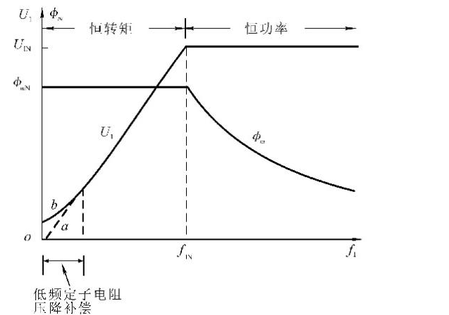
二、变频调速基本理论
2.1变频调速的基本工作方式
3、基频以上调速
在基频以上调速时，频率应该从f_{1N}向上升高，但定子电压U₁却不可能超过额定电压U_{1N}，只能保持U₁ = U_{1N}，这将迫使磁通与频率成反比地降低
在基频以下，转矩基本上随磁通变化，磁通恒定时转矩也恒定，属于“恒转矩调速”性质；
在基频以上，转速升高时转矩降低，基本上属于“恒功率调速”

Slide 10
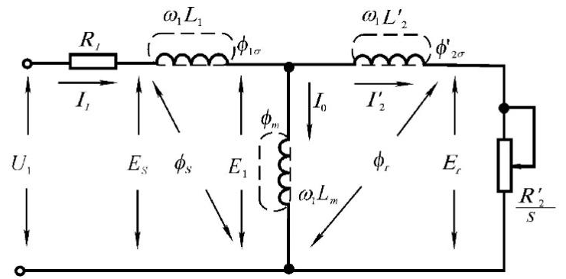
二、变频调速基本理论
2.2 VVVF电源供电下三相异步电机的机械特性
1、异步电机等效电路
Ф_{m}为气隙磁通，其对应在定子一相绕组中感应的电动势为气隙合成电动势E₁
Ф_{s}为定子全磁通，它由气隙磁通Ф_{m}和定子漏磁通Ф_{1σ}组成，对应在定子一相绕组中感应的电动势为定子电动势E_{s}
Ф_{r}为转子全磁通，它由气隙磁通Ф_{m}和转子漏磁通Ф_{2σ}组成，对应在定子一相绕组中感应的电动势为定子电动势E_{r}

Slide 11
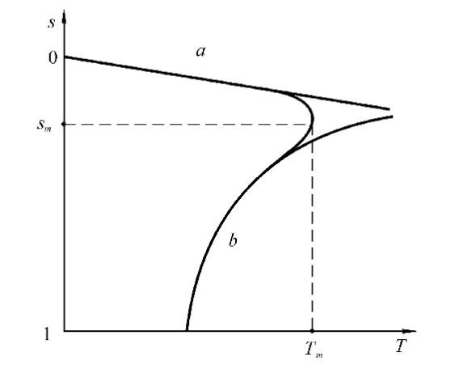
二、变频调速基本理论
2.2 VVVF电源供电下三相异步电机的机械特性
2、异步电机电磁转矩
①当s很小时
②当s接近于1时

Slide 12
二、变频调速基本理论
2.2 VVVF电源供电下三相异步电机的机械特性
3、恒压频比控制（U₁ /ω₁=c）
当异步电机负载增大时，引起的转速降落为
当 U₁ /ω₁为恒值时，对于同一转矩T_{e}，sω₁是基本不变的，因而Δn也是基本不变的
在恒压频比的条件下改变频率ω₁时，机械特性基本上是平行下移，其斜率保持不变

Slide 13
二、变频调速基本理论
2.2 VVVF电源供电下三相异步电机的机械特性
3、恒压频比控制（U₁ /ω₁=c）
最大转矩
最大转矩T_{emax}是随着ω₁的降低而减小；
当频率很低时，T_{emax}太小将限制电机的带载能力；
采用定子压降补偿，适当地提高电压U₁，可以增强带载能力。

Slide 14
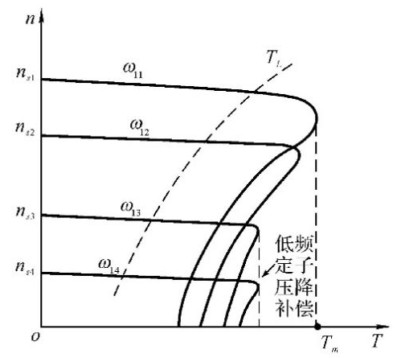
二、变频调速基本理论
2.2VVVF电源供电下三相异步电机的机械特性
3、恒压频比控制（U₁ /ω₁=c）
（1）同步转速n₁随运行频率ω₁变化而变化；
（2）不同频率下机械特性为一组硬度相同的平行直线；
（3）最大转矩随着运行频率的降低而减小；
（4）只适合调速范围不太大，最低转速不太低或负载随转速而降低的负载。

Slide 15
二、变频调速基本理论
2.2VVVF电源供电下三相异步电机的机械特性
4、恒气隙电动势频率比控制（E1 /ω1=c）
无论频率高低，每极磁通Ф_{m}均为常值
当E₁ /ω₁为恒值时，T_{emax}恒定不变，其稳态性能优于恒U₁ /ω₁控制的性能

Slide 16
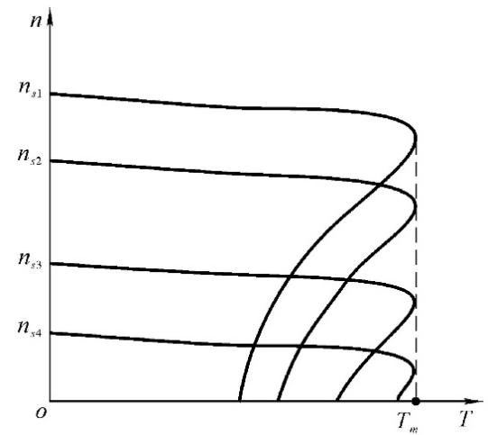
二、变频调速基本理论
2.2VVVF电源供电下三相异步电机的机械特性
4、恒气隙电动势频率比控制（E1 /ω1=c）
（1）同步转速n₁随运行频率ω₁变化而变化，不同频率下机械特性为一组硬度相同的平行直线；
（2）线性段比恒压频比控制方式更宽，调速范围比恒压频比控制更广；
（3）低频下起动转矩比额定频率下起动转矩大
（4）在任何频率下，最大转矩恒定不变。

Slide 17
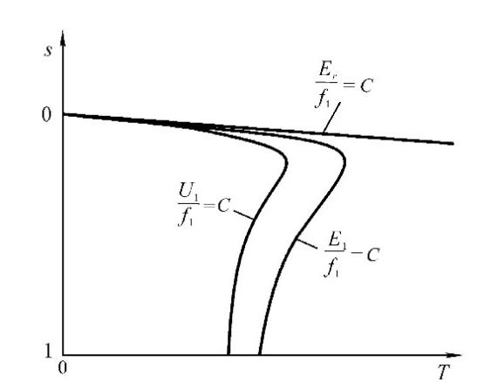
二、变频调速基本理论
2.2VVVF电源供电下三相异步电机的机械特性
5、恒转子电动势频率比控制（Er /ω1=c）
机械特性完全是一条直线，无最大转矩的限制
和直流电机一样的线性机械特性
高性能交流变频调速追求的最终目标
通过矢量控制可以实现

Slide 18
目 录
01
概述
02
变频调速基本理论
CONTENT
03
VVVF调速系统
04
矢量控制系统

Slide 19
三、VVVF调速系统
3.1 控制系统结构与工作原理
VVVF控制的特点
交流异步电机的V/f比恒定控制（以后简称Vf控制）是异步电动机变频调速中最基本的控制方式。
它是在改变变频器输出电压频率的同时改变输出电压的幅值，以维护电机磁通基本恒定，从而在较宽的调速范围内，使电动机的效率、功率因数不下降。
Vf控制常用于速度精度要求不十分严格或负载变动较小的场合。
Vf控制是转速开环控制，无需速度传感器，控制电路简单，负载可以是通用标准异步电机，所以这种控制方法通用性强、经济性好，是目前通用变频器产品中使用最多的一种控制方式。

Slide 20
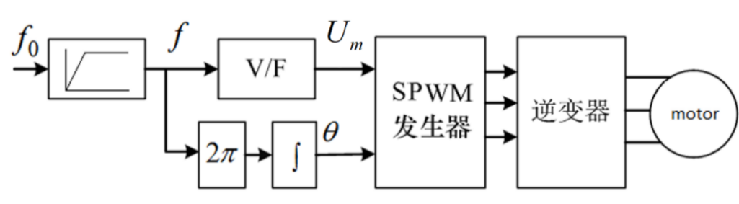
3.1 控制系统结构与工作原理
三、VVVF调速系统
1、VVVF系统控制框图
软起动模块 参考电压生产模块 SPWM脉冲发生器模块 逆变模块

Slide 21
3.1 控制系统结构与工作原理
三、VVVF调速系统
2、VVVF系统控工作原理
（1）软启动模块
在交流电动机起动时，采用全频全压起动，起动电流过大，会引起电网电压下降和冲击，进而影响其他用电设备的正常工作，所以一般较大的容量的交流电动机起动都会采用软启动的方式，以减少起动电流。
f₀是设定频率，电动机软启动模块是使电机输入频率从零以预设函数关系，例如采用斜坡加速的方式逐渐上升，直至起动结束，此后电机按照设定频率运行
在软起动过程中，电机频率和电压逐渐增加，转速也逐渐增加。由于启动时电压较低，启动过程平稳，避免了对电机和电网的冲击。

Slide 22
3.1 控制系统结构与工作原理
三、VVVF调速系统
2、VVVF系统控工作原理
（2）参考电压生成模块
电压与频率成正比，根据频率f可以计算出当时所需要的电压值。例如，380V、50Hz的电机，比率系数K= 380/50=7.6，则任意时刻电机的实际电压大小为Um=K·f，我们把实现频率到电压转换的模块称为U/f 函数发生器。如需要对定子电压进行补偿，也是通过U / f 函数发生器完成的。
电压的相位角θ等于角速度ω₁的累加

Slide 23
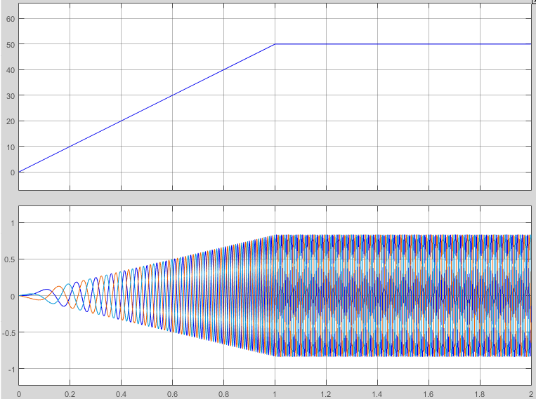
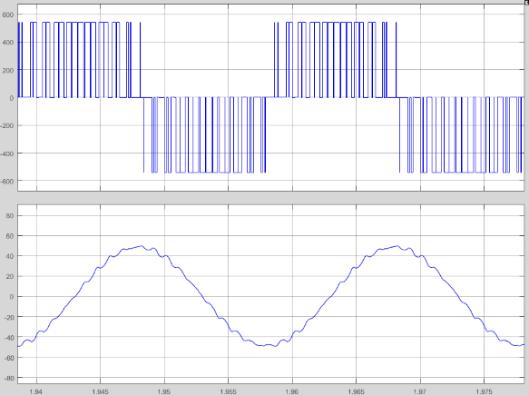
3.1 控制系统结构与工作原理
三、VVVF调速系统
2、VVVF系统控工作原理
（3）SPWM脉冲发生器和逆变模块
式（3.12）所示的参考电压作为调制波，互差120°, 利用一个三角波生成器产生三角波，调制波和三角波比较后，用于生成6路驱动脉冲，分别控制三相逆变器的3个桥臂开关器件的通断，从而生成所需的三相电压，给电机供电。

Slide 24
3.2 转差频率控制VVVF调速系统
三、VVVF调速系统
1、转差频率控制VVVF调速原理
VF转速开环变频调速系统可以满足平滑调速的要求，但静、动态性能都有限，要提高静、动态性能，首先要用转速反馈闭环控制；
提高调速系统的动态性能就是控制转矩的能力；
在异步电机变压变频调速系统中，需要控制的是电压（或电流）和频率，怎样能够通过控制电压（电流）和频率来控制电磁转矩，这是寻求提高动态性能时需要解决的问题；
直流电机的转矩与电枢电流成正比，控制电流就能控制转矩，因此，把直流双闭环调速系统转速调节器的输出信号当作电流给定信号，也就是转矩给定信号；
在异步电机中，影响转矩的因素较多，控制异步电机转矩的问题也比较复杂。

Slide 25
3.2 转差频率控制VVVF调速系统
三、VVVF调速系统
1、转差频率控制VVVF调速原理
转差频率 sω₁=ω_{s}
当电机稳态运行时，s 值很小，因而 ω_{s}也很小，只有ω₁的百分之几

Slide 26
3.2 转差频率控制VVVF调速系统
三、VVVF调速系统
1、转差频率控制VVVF调速原理
在s 值很小的稳态运行范围内，如果能够保持气隙磁通Ф_{m}不变，异步电机的转矩就近似与转差角频率ω_{s}成正比。这就是说，在异步电机中控制ω_{s} ，就和直流电机中控制电枢电流一样，能够达到间接控制转矩的目的。
控制转差频率就代表控制转矩，这就是转差频率控制的基本思想。

Slide 27
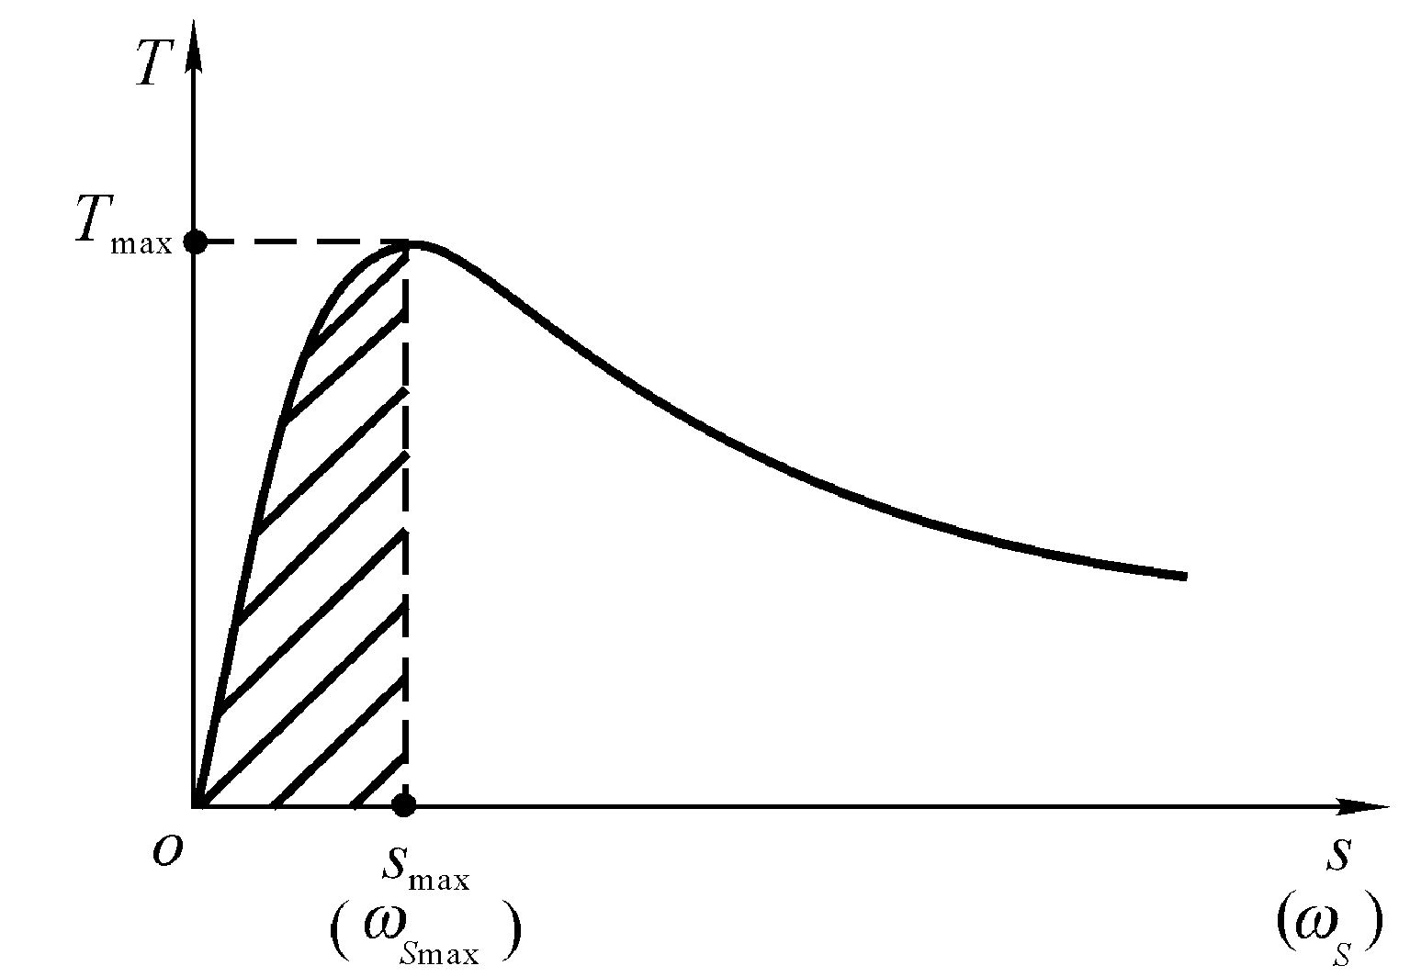
3.2 转差频率控制VVVF调速系统
三、VVVF调速系统
1、转差频率控制VVVF调速原理
在转差频率控制系统中，ω_{s}限幅
基本保持T_{e}与ω_{s}的正比关系，也就可以用转差频率控制来代表转矩控制。这是转差频率控制的基本规律之一。

Slide 28
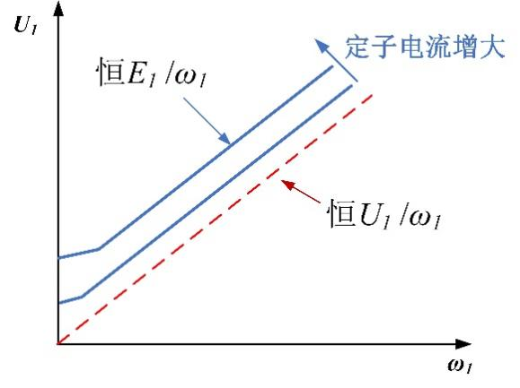
3.2 转差频率控制VVVF调速系统
三、VVVF调速系统
1、转差频率控制VVVF调速原理
如何能保持Ф_{m}恒定？
只要 U1 和ω1及 I1 的关系符合图所示特性，就能保持E1 /ω1恒定，也就是保持Фm恒定。这是转差频率控制的基本规律之二

Slide 29
3.2 转差频率控制VVVF调速系统
三、VVVF调速系统
1、转差频率控制VVVF调速原理
总结起来，转差频率控制的规律是：
（1）在ω_{s}≤ ω_{smax}的范围内，转矩 T_{e} 基本上与ω_{s}成正比，条件是气隙磁通Ф_{m}保持不变。
（2）在不同的定子电流值时，按图3-13的函数关系U₁ = f (ω₁, I₁)控制定子电压和频率，就能保持气隙磁通Ф_{m}恒定。

Slide 30
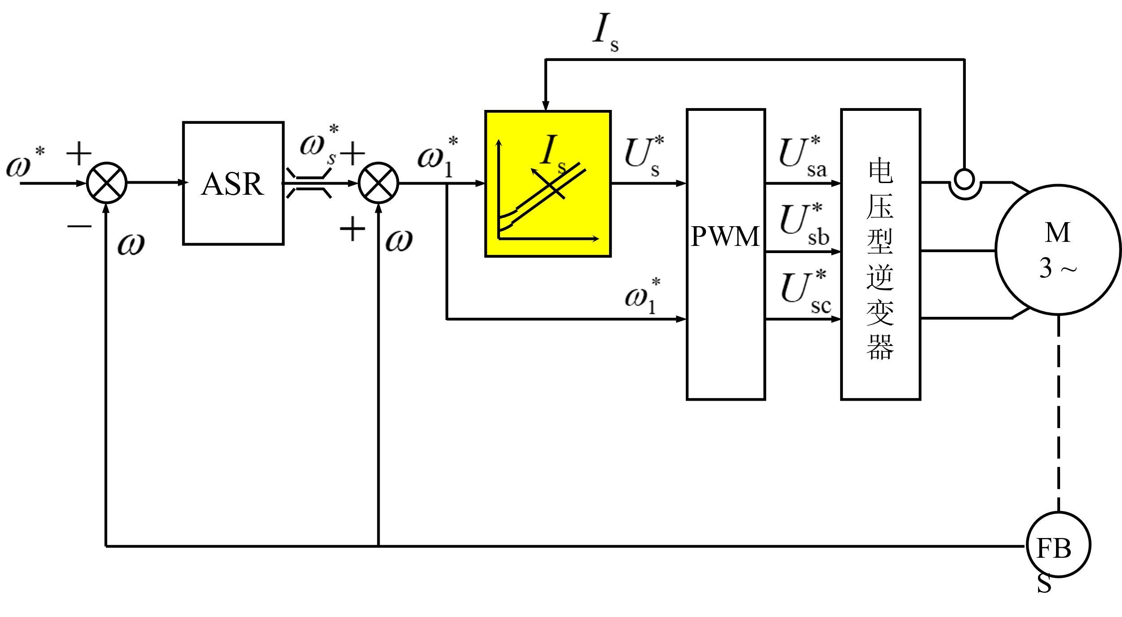
3.2 转差频率控制VVVF调速系统
三、VVVF调速系统
2、转差频率控制系统框图

Slide 31
3.2 转差频率控制VVVF调速系统
三、VVVF调速系统
3、转差频率控制系统工作过程
1、控制系统外环为转速环，给定转速ω*与实测转速ω的差值，经过转速调节器ASR，输出为转差频率的给定值ωs*，与实测转速信号ω相加，即得定子频率给定信号ω1*
2、由ω₁*和定子电流反馈信号 I₁ 从微机存储的U1 = f (ω₁, I₁)函数中查得定子电压给定信号 U1* ，用 U1* 和ω1*控制PWM电压型逆变器，即得异步电机调速所需的变压变频电源，这是转差频率控制VVVF闭环变频调速系统的电压控制。

Slide 32
3.2 转差频率控制VVVF调速系统
三、VVVF调速系统
4、系统评价
优 点
在调速过程中，实际频率ω₁随着实际转速 ω 同步地上升或下降，因此调速系统加、减速平滑而且稳定。同时，由于在动态过程中转速调节器ASR饱和，将ω_{s}限幅于ω_{smax}，这样既保证了T_{e} 与ω_{s}的线性关系，又实现了系统的快速性。
转速闭环转差频率控制的交流变压变频调速系统能够象直流电机双闭环控制系统那样具有较好的静、动态性能，是一个比较优越的控制策略

Slide 33
3.2 转差频率控制VVVF调速系统
三、VVVF调速系统
4、系统评价
缺 限
在分析转差频率控制规律时，是从异步电机稳态等效电路和稳态转矩公式出发的，所谓的“保持磁通Фm恒定”的结论也只在稳态情况下才能成立。在动态中Фm如何变化还没有深入分析，但肯定不会恒定，影响系统的实际动态性能
U1 = f (ω1, I1)函数关系中只考虑了定子电流的幅值，没有控制到电流的相位，而在动态中电流的相位也是影响转矩变化的因素
基于稳态数学模型的异步电机转差频率控制VVVF调速系统虽然能够在一定范围内实现平滑调速，但是，如果遇到轧钢机、数控机床、机器人、载客电梯等需要高动态性能的调速系统或伺服系统，就不能完全适应了。那么就需要用到异步电机的动态数学模型和矢量控制

Slide 34
目 录
01
概述
02
变频调速基本理论
CONTENT
03
VVVF调速系统
04
矢量控制系统

Slide 35
4.1 三相异步电机的数学模型
四、矢量控制系统
1、三相静止坐标系下的数学模型
在讨论三相异步电动机的数学模型之前，做如下假设：
（1）忽略空间谐波，设三相绕组对称，在空间互差120°电角度，所产生的磁动势沿气隙周围按正弦规律分布；
（2）忽略磁路饱和，各绕组的自感和互感都是恒定的；
（3）忽略铁心损耗；
（4）不考虑频率变化和温度变化对绕组电阻的影响。

Slide 36
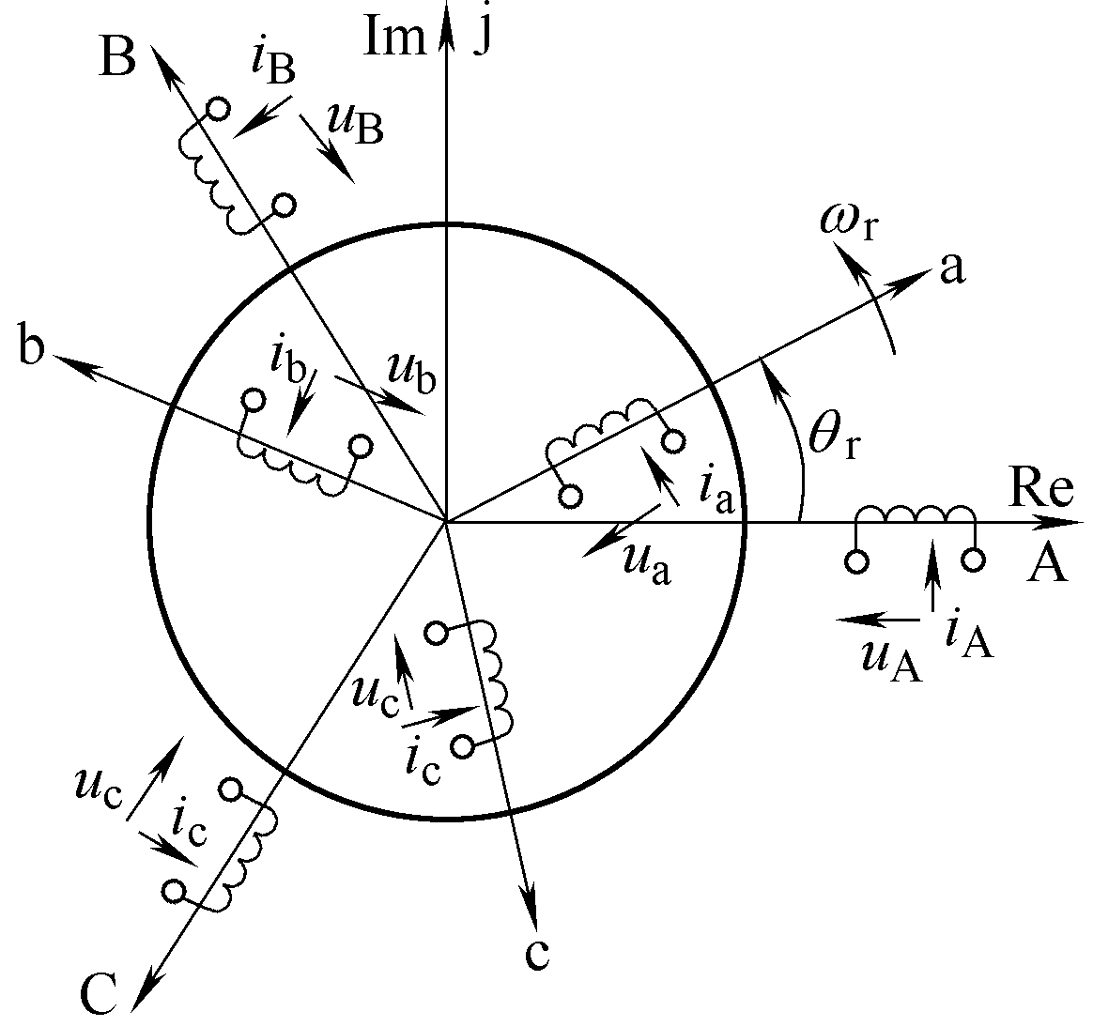
4.1 三相异步电机的数学模型
四、矢量控制系统
1、三相静止坐标系下的数学模型
定子三相绕组轴线A、B、C在空间是固定的，以A轴为空间参考坐标轴，为Re轴；
转子绕组轴线 a、b、c 随转子以角频率ω_{r}旋转，
转子a轴和定子A轴间的电角度θ_{r}为转子空间角位移变量
规定各绕组电压、电流、磁链的正方向符合电动机惯例和右手螺旋定则。

Slide 37
4.1 三相异步电机的数学模型
四、矢量控制系统
1、三相静止坐标系下的数学模型
异步电机的数学模型由电压方程、磁链方程、转矩方程和运动方程组成
电压方程

Slide 38
4.1 三相异步电机的数学模型
四、矢量控制系统
1、三相静止坐标系下的数学模型
电压方程

Slide 39
4.1 三相异步电机的数学模型
四、矢量控制系统
1、三相静止坐标系下的数学模型
磁链方程
励磁电感和漏电感
每个绕组的磁链是它本身的自感磁链和其它绕组对它的互感磁链之和
对角线元素L_{AA}， L_{BB}， L_{CC}，L_{aa}，L_{bb}，L_{cc} 是各有关绕组的自感，其余各项则是绕组间的互感

Slide 40
4.1 三相异步电机的数学模型
四、矢量控制系统
1、三相静止坐标系下的数学模型
磁链方程
定子漏感L_{sσ}，定子各相漏磁通所对应的电感，由于绕组的对称性，定子各相漏感值均相等；
转子漏感L_{rσ}，转子各相漏磁通所对应的电感，由于绕组的对称性，转子各相漏感值均相等；
定子励磁电感L_{sm}，定子各相气隙通所对应的电感，与绕组匝数平方和磁路磁导的乘积成正比；
转子励磁电感L_{rm}，转子各相气隙通所对应的电感，与绕组匝数平方和磁路磁导的乘积成正比；
定子绕组间互感最大值M_{s}；
转子绕组间互感最大值M_{r}；
定、转绕组间互感最大值M_{sr}。

Slide 41
4.1 三相异步电机的数学模型
四、矢量控制系统
1、三相静止坐标系下的数学模型
磁链方程
互 感
自 感

Slide 42
4.1 三相异步电机的数学模型
四、矢量控制系统
1、三相静止坐标系下的数学模型
磁链方程
L_{rs}和L_{sr}两个分块矩阵互为转置，且均与转子位置θ_{r}有关，它们的元素都是变参数，这是系统非线性的一个根源

Slide 43
4.1 三相异步电机的数学模型
四、矢量控制系统
1、三相静止坐标系下的数学模型
磁链方程
Ldi /dt 项属于电磁感应电动势中的脉变电动势（或称变压器电动势），(dL / dθ_{r})ωi 项属于电磁感应电动势中与转速成正比的运动电动势。

Slide 44
4.1 三相异步电机的数学模型
四、矢量控制系统
1、三相静止坐标系下的数学模型
转矩方程
运动方程
电流对时间的波形未作任何假定，式中的i都是瞬时值。因此，上述电磁转矩公式完全适用于变压变频器供电的含有电流谐波的三相异步电机调速系统

Slide 45
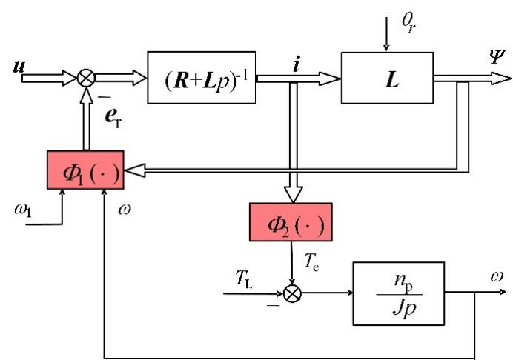
4.1 三相异步电机的数学模型
四、矢量控制系统
1、三相静止坐标系下的数学模型
（1）一个双输入双输出的系统，输入量是电压向量和定子输入角频率，输出量是磁链向量和转子角速度。电流向量可以看作是状态变量；
（2）非线性因素存在于Φ₁（•）和Φ₂（•）中，即存在于产生旋转电动势e_{r} 和电磁转矩T_{e}两个环节上，还包含在电感矩阵L中；
（3）多变量之间的耦合关系主要也体现在 Φ₁（•）和Φ₂（•）两个环节上，特别是产生运动电动势的Φ₁对系统内部的影响最大；

Slide 46
4.1 三相异步电机的数学模型
四、矢量控制系统
2、坐标变换
异步电机数学模型之所以复杂，关键是因为有一个复杂的 6×6电感矩阵，它体现了影响磁链和受磁链影响的复杂关系。因此，要简化数学模型，须从简化磁链关系入手；
直流电机的数学模型比较简单，电枢磁动势的作用可以用补偿绕组磁动势抵消，或者由于其作用方向与d轴垂直而对主磁通影响甚微，所以直流电机的主磁通基本上唯一地由励磁绕组的励磁电流决定，这是直流电机的数学模型及其控制系统比较简单的根本原因；
如果能将交流电机的物理模型等效变换成直流电机的模式，分析和控制就可以大大简化；不同电机模型彼此等效的原则是：在不同坐标下所产生的磁动势完全一致，因为只有这样，坐标变换后才不会改变电机内的气隙磁场分布，才不会影响机电能量转换和电磁转矩生成。

Slide 47
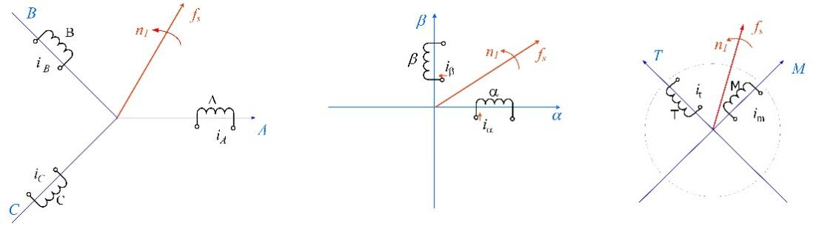
4.1 三相异步电机的数学模型
四、矢量控制系统
2、坐标变换
三种典型的坐标系
（a）三相静止绕组 （b）两相静止绕组 （c）两相旋转绕组

Slide 48
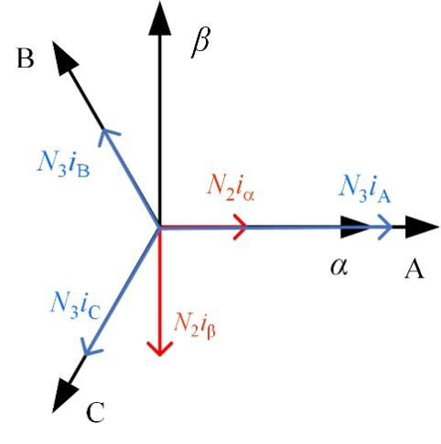
4.1 三相异步电机的数学模型
四、矢量控制系统
2、坐标变换
三相静止--两相静止变换（3/2变换）
A、B、C 和 α、β两个坐标系如右图所示，为方便起见，取 A 轴和α轴重合；
设三相绕组每相有效匝数为N₃，两相绕组每相有效匝数为N₂，各相磁动势为有效匝数与电流的乘积，其空间矢量均位于相关相的坐标轴上；
由于交流磁动势的大小随时间在变化着，图中磁动势矢量的长度是随意的。

Slide 49
4.1 三相异步电机的数学模型
四、矢量控制系统
2、坐标变换
三相--两相变换（3/2变换）
设磁动势波形是正弦分布的，当三相总磁动势与二相总磁动势相等时，两套绕组瞬时磁动势在α、β轴上的投影都应相等

Slide 50
4.1 三相异步电机的数学模型
四、矢量控制系统
2、坐标变换
三相--两相变换（3/2变换）
考虑变换前后总功率不变，可以证明匝数比应为

Slide 51
4.1 三相异步电机的数学模型
四、矢量控制系统
2、坐标变换
三相--两相变换（3/2变换）
电流变换阵也就是电压变换阵
也是磁链的变换阵
C_{3/2}变换矩阵是常数矩阵

Slide 52
4.1 三相异步电机的数学模型
四、矢量控制系统
2、坐标变换
三相--两相变换（3/2变换）

Slide 53
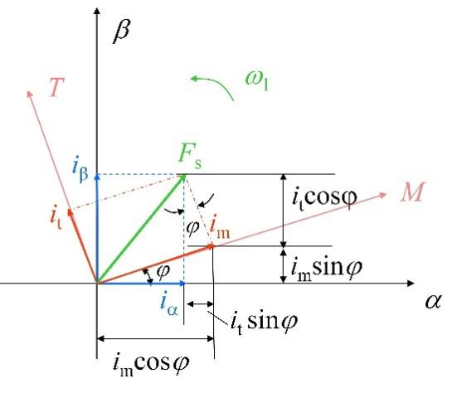
4.1 三相异步电机的数学模型
四、矢量控制系统
2、坐标变换
两相静止—两相旋转变换（2s/2r变换）
两相交流电流i_{α}、i_{β}和两个直流电流i_{m}、i_{t}产生同样的以同步转速ω₁旋转的合成磁动势f_{s}。
由于各绕组匝数都相等，可以消去磁动势中的匝数，直接用电流表示，例如f_{s}可以直接标成i_{s}。
电流都是空间矢量，而不是时间相量。

Slide 54
4.1 三相异步电机的数学模型
四、矢量控制系统
2、坐标变换
两相静止—两相旋转变换（2s/2r变换）
变换的核心是两坐标系之间的夹角

Slide 55
4.1 三相异步电机的数学模型
四、矢量控制系统
2、坐标变换
两相静止—两相旋转变换（2s/2r变换）

Slide 56
4.1 三相异步电机的数学模型
四、矢量控制系统
2、坐标变换
三相静止—两相旋转变换（3s/2r变换）
先利用 3/2 变换变换到两相静止坐标系α、β上,然后再用2s/2r变换到两相旋转坐标系 dq 上。

Slide 57
4.1 三相异步电机的数学模型
四、矢量控制系统
2、坐标变换
三相静止—两相旋转变换（3s/2r变换）
引入零序分量，凑成方阵

Slide 58
4.1 三相异步电机的数学模型
四、矢量控制系统
2、坐标变换
三相静止—两相旋转变换（3s/2r变换）
引入零序分量，凑成方阵

Slide 59
4.1 三相异步电机的数学模型
四、矢量控制系统
2、坐标变换
三相静止—两相旋转变换（3s/2r变换）

Slide 60
4.1 三相异步电机的数学模型
四、矢量控制系统
2、坐标变换
三相静止—两相旋转变换（3s/2r变换）

Slide 61
4.1 三相异步电机的数学模型
四、矢量控制系统
2、坐标变换
三相静止—两相旋转变换（3s/2r变换）

Slide 62
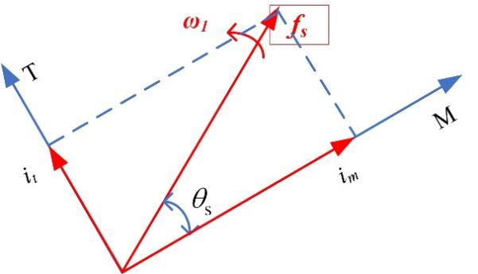
4.1 三相异步电机的数学模型
四、矢量控制系统
2、坐标变换
直角坐标/极坐标变换（K/P变换）

Slide 63
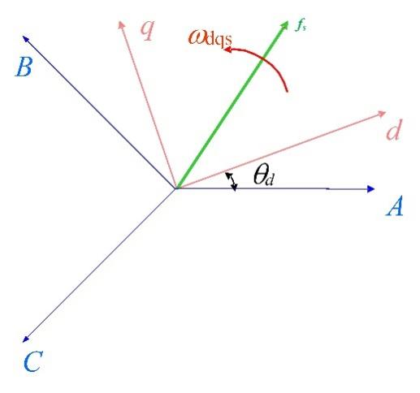
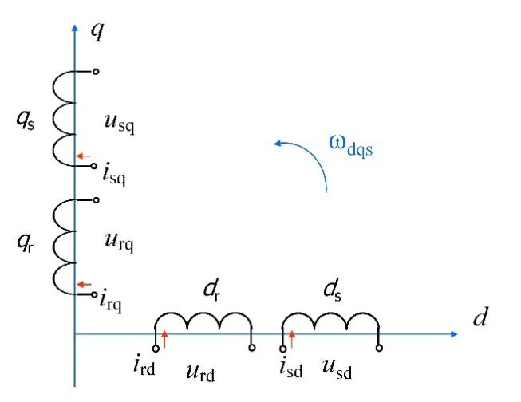
4.1 三相异步电机的数学模型
四、矢量控制系统
3、异步电机在两相任意旋转坐标系（dq坐标系）上的数学模型
设两相坐标d轴与三相坐标A轴的夹角为θ_{d}， 而pθ_{d} =ω_{dqs} 为dq坐标系相对于定子的角转速，ω_{dqr} 为dq坐标系相对于转子的角转速
把定、转子从三相坐标系，变换到两相旋转坐标系。
变换后，定、转子在同一个坐标系
定、转子变换前是不同的坐标系

Slide 64
4.1 三相异步电机的数学模型
四、矢量控制系统
3、异步电机在两相任意旋转坐标系（dq坐标系）上的数学模型
定子电压方程转化

Slide 65
4.1 三相异步电机的数学模型
四、矢量控制系统
3、异步电机在两相任意旋转坐标系（dq坐标系）上的数学模型
定子电压方程转化

Slide 66
4.1 三相异步电机的数学模型
四、矢量控制系统
3、异步电机在两相任意旋转坐标系（dq坐标系）上的数学模型
定子电压方程转化

Slide 67
4.1 三相异步电机的数学模型
四、矢量控制系统
3、异步电机在两相任意旋转坐标系（dq坐标系）上的数学模型
转子电压方程转化

Slide 68
4.1 三相异步电机的数学模型
四、矢量控制系统
3、异步电机在两相任意旋转坐标系（dq坐标系）上的数学模型
电压方程
运动
电动势

Slide 69
4.1 三相异步电机的数学模型
四、矢量控制系统
3、异步电机在两相任意旋转坐标系（dq坐标系）上的数学模型
磁链方程
dq坐标系定子等效两相绕组的自感
dq坐标系定子等效两相绕组的自感
dq坐标系定子与转子同轴等效绕组间的互感

Slide 70
4.1 三相异步电机的数学模型
四、矢量控制系统
3、异步电机在两相任意旋转坐标系（dq坐标系）上的数学模型
电压矩阵方程
代入

Slide 71
4.1 三相异步电机的数学模型
四、矢量控制系统
3、异步电机在两相任意旋转坐标系（dq坐标系）上的数学模型
转矩方程
运动方程
ω=ω_{dqs}-ω_{dqr}为电机转子电角速度
异步电机在两相以任意转速旋转的dq坐标系上的数学模型。它比ABC坐标系上的数学模型简单得多，阶次也降低了，但其非线性、多变量、强耦合的性质并未改变。

Slide 72
4.1 三相异步电机的数学模型
四、矢量控制系统
4、异步电机在两相静止坐标系α、β上的数学模型
在静止坐标系α、β上的数学模型是任意旋转坐标系数学模型当坐标转速等于零时的特例。当ω_{dqs}= 0时，ω_{dqr}= -ω，即转子角转速的负值，并将下角标d，q 改成α、β，

Slide 73
4.1 三相异步电机的数学模型
四、矢量控制系统
5、异步电机在两相同步旋转坐标系上的数学模型
坐标轴的旋转速度ω_{dqs}等于定子频率的同步角转速ω₁。而转子的转速为ω，因此 dq 轴相对于转子的角转速ω_{dqr} = ω₁- ω = ω_{s}，即转差

Slide 74
4.1 三相异步电机的数学模型
四、矢量控制系统
6、三相异步电动机在两相坐标系上的状态方程
两相坐标系上的电压源型变频器—异步电机具有4阶电压方程和1阶运动方程，
因此其状态方程也应该是5阶的，须选取5个状态变量。
可选的变量共有9个，即转速ω、4个电流变量 i_{sd}、i_{sq}、i_{rd}、i_{rq} 和4个磁链变量ψ_{sd}、ψ_{sq}、ψ_{rd}、ψ_{rq}。转子电流是不可测的，不宜用作状态变量，
只能选定子电流i_{sd}、i_{sq}和转子磁链ψ_{rd}、ψ_{rq}或者定子电流i_{sd}、i_{sq}和定子磁链ψ_{sd}、ψ_{sq}。

Slide 75
4.1 三相异步电机的数学模型
四、矢量控制系统
6、三相异步电动机在两相坐标系上的状态方程
ω —ψr — is 状态方程

Slide 76
4.1 三相异步电机的数学模型
四、矢量控制系统
6、三相异步电动机在两相坐标系上的状态方程
ω —ψs — is 状态方程

Slide 77
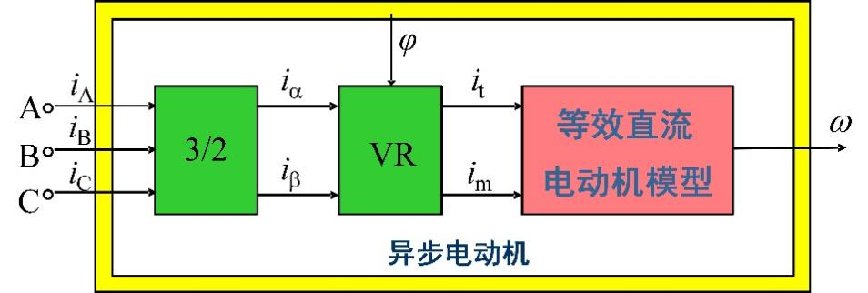
四、矢量控制系统
4.2基于动态模型按转子磁链定向的矢量控制系统
1、矢量控制系统的基本思想
在同步旋转坐标系中，异步电机就如同是一台直流电机，可以控制使交流电机的转子总磁通Ф_{r}就是等效直流电机的磁通，则M绕组相当于直流电机的励磁绕组，i_{m}相当于励磁电流，T绕组相当于伪静止的电枢绕组，i_{t}相当于与转矩成正比的电枢电流。

Slide 78
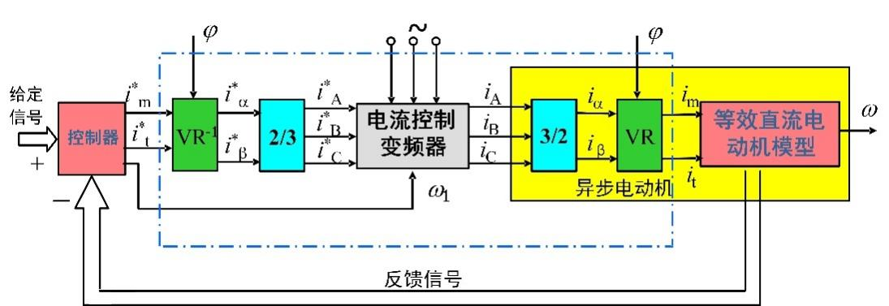
四、矢量控制系统
4.2基于动态模型按转子磁链定向的矢量控制系统
1、矢量控制系统的基本思想
模仿直流电机的控制策略，得到直流电机的控制量，经过相应的坐标反变换，就能够控制异步电机了。由于进行坐标变换的是电流（代表磁动势）的空间矢量，所以这样通过坐标变换实现的控制系统就叫做矢量控制系统（Vector Control System）
矢量控制交流变压变频调速系统在静、动态性能上完全能够与直流调速系统相媲美。

Slide 79
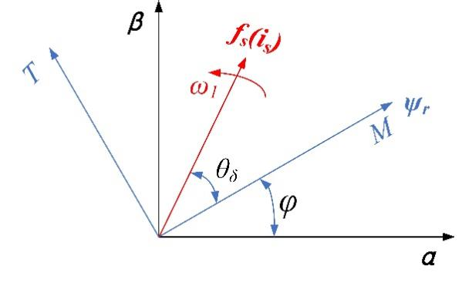
四、矢量控制系统
4.2基于动态模型按转子磁链定向的矢量控制系统
2、按转子磁链定向的矢量控制方程及其解耦作用
在进行两相同步旋转坐标变换时，只规定了d、q两轴的相互垂直关系和与定子频率同步的旋转速度，并未规定两轴与电机旋转磁场的相对位置，这对转子磁链定向提供了控制自由度。
使两相同步旋转坐标系的d轴是沿着转子总磁链矢量的方向，并称之为 M轴，而q轴超前于d轴90°电角度，即垂直于转子总磁链矢量，称之为T轴。这就是按转子磁链定向的坐标系

Slide 80
四、矢量控制系统
4.2基于动态模型按转子磁链定向的矢量控制系统
2、按转子磁链定向的矢量控制方程及其解耦作用
什么是转子磁场定向？
使d轴与转子磁链空间矢量重合！
把这种坐标系叫做MT坐标系；
d轴变为M轴、q轴变为T轴；
也是两相同步旋转坐标系，只是约束性更强，不仅规定了坐标旋转的速度，还规定了坐标的位置！

Slide 81
四、矢量控制系统
4.2基于动态模型按转子磁链定向的矢量控制系统
2、按转子磁链定向的矢量控制方程及其解耦作用
当两相同步旋转坐标系按转子磁链定向，即M轴与转子磁链矢量ψ_{r}的轴线重合，应有

Slide 82
四、矢量控制系统
4.2基于动态模型按转子磁链定向的矢量控制系统
2、按转子磁链定向的矢量控制方程及其解耦作用
转子磁场定向后的转矩方程

Slide 83
四、矢量控制系统
4.2基于动态模型按转子磁链定向的矢量控制系统
2、按转子磁链定向的矢量控制方程及其解耦作用
转子磁场定向后的矢量控制方程
电磁转矩与定子电流的转矩分量i_{st}和转子磁链ψ_{r}的乘积成正比，电机转子磁链ψ_{r}又仅仅与定子电流励磁分量i_{sm}有关，而i_{st}与i_{sm}之间是完全解耦的
绕组T相当于直流电动机电枢绕组，定子绕组M相当于直流电动机励磁绕组，转子磁场 ψ_{r}相当于励磁磁场ψ_{f}，控制i_{st}相当于控制直流电机的电枢电流，也就控制了电磁转矩
通过矢量变换和磁场定向，已经在磁场定向MT轴系内将三相感应电动机等效为了直流电动机，从转矩控制的角度看，作为控制对象，两者是完全等效的

Slide 84
四、矢量控制系统
4.2基于动态模型按转子磁链定向的矢量控制系统
2、按转子磁链定向的矢量控制方程及其解耦作用
转子磁场定向后的矢量控制方程
电磁转矩与定子电流的转矩分量i_{st}和转子磁链ψ_{r}的乘积成正比，电机转子磁链ψ_{r}又仅仅与定子电流励磁分量i_{sm}有关，而i_{st}与i_{sm}之间是完全解耦的
绕组T相当于直流电动机电枢绕组，定子绕组M相当于直流电动机励磁绕组，转子磁场 ψ_{r}相当于励磁磁场ψ_{f}，控制i_{st}相当于控制直流电机的电枢电流，也就控制了电磁转矩
通过矢量变换和磁场定向，已经在磁场定向MT轴系内将三相感应电动机等效为了直流电动机，从转矩控制的角度看，作为控制对象，两者是完全等效的

Slide 85
四、矢量控制系统
4.2基于动态模型按转子磁链定向的矢量控制系统
3、转子磁链模型
要实现按转子磁链定向的矢量控制系统，关键因素是要获得转子磁链矢量信息（幅值ψ_{r}和相位角φ）！！！
在提出矢量控制系统时，曾尝试直接检测磁链的方法，一种是在电机槽内埋设探测线圈，另一种是利用贴在定子内表面的霍尔元件或其它磁敏元件。但实际上直接测量转子磁链会遇到不少工艺和技术问题，而且由于齿槽影响，使检测信号中含有较大的脉动分量，低速时影响越严重。
现在实用的系统中，多采用间接计算的方法，即利用容易测得的电压、电流或转速等信号，利用转子磁链模型，实时计算磁链的幅值与相位

Slide 86
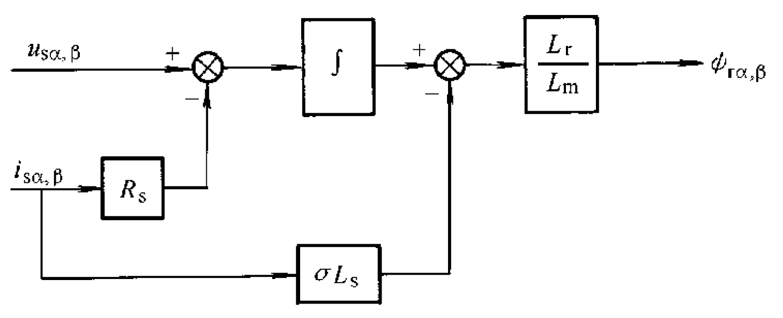
四、矢量控制系统
4.2基于动态模型按转子磁链定向的矢量控制系统
3、转子磁链模型
电压模型转子磁链观测器

Slide 87
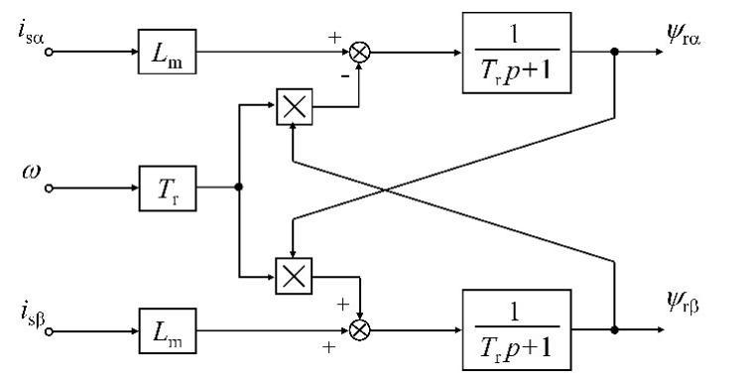
四、矢量控制系统
4.2基于动态模型按转子磁链定向的矢量控制系统
3、转子磁链模型
电流模型转子磁链观测器
代入

Slide 88
四、矢量控制系统
4.2基于动态模型按转子磁链定向的矢量控制系统
3、转子磁链模型
两种模型性能分析
电压模型与转子电阻Rr无关，只与定子电阻Rs有关，受电机参数影响较小。但低速时电压信号很小，忽略定子电阻Rs会影响检测精度和积分精度，因此适合高速情况
电流模型不受积分初始值和累计误差的影响，但转子磁链观测结果与转子参数T_{r}有关， T_{r}发生变化，影响观测结果
一般而言，低速时采用电流模型，中高速时采用电压模型，两者之间需采用平稳过渡。

Slide 89
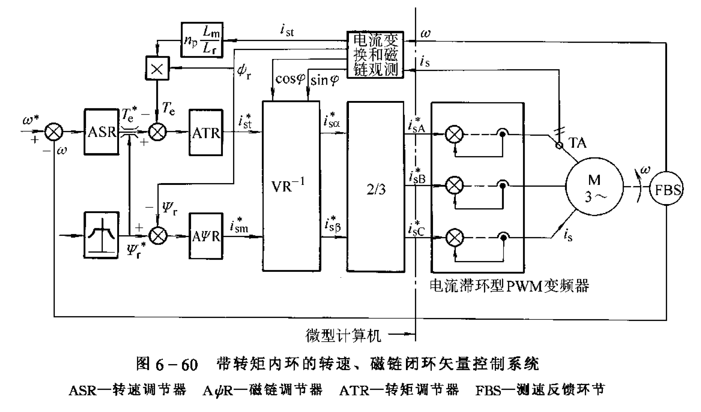
四、矢量控制系统
4.2基于动态模型按转子磁链定向的矢量控制系统
4.异步电机转子磁链定向的矢量控制系统
1.转速、磁链闭环控制的矢量控制系统——直接矢量控制系统
基于转子磁场的矢量控制是在磁场定向MT轴系内进行的，为此先要解决磁场定向问题。
直接利用检测到的电压、电流和转速等信号，根据磁链模型计算得到转子磁链的实际值进行控制。
这种方法叫做直接矢量控制系统。

Slide 90
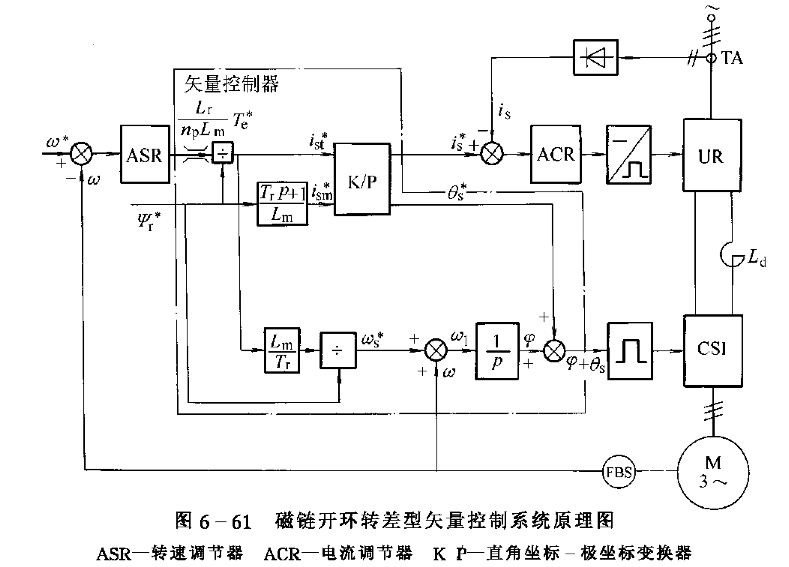
四、矢量控制系统
4.2基于动态模型按转子磁链定向的矢量控制系统
4.异步电机转子磁链定向的矢量控制系统
2.转速闭环、转差频率控制的矢量控制系统——间接矢量控制系统
在磁链闭环控制的矢量控制系统（直接矢量控制系统）中，转子磁链反馈信号是由磁链模型获得的，其幅值和相位都受到电机参数变化的影响，造成控制的不准确性。有鉴于此，很多人认为，与其采用磁链闭环控制而反馈不准，不如采用磁链开环控制，系统反而会简单一些。
常利用矢量控制方程中的转差公式，构成转差型的矢量控制系统，又称间接矢量控制系统。

Slide 91
四、矢量控制系统
4.2基于动态模型按转子磁链定向的矢量控制系统
4.异步电机转子磁链定向的矢量控制系统
2.转速闭环、转差频率控制的矢量控制系统——间接矢量控制系统
将ω*与实际ω的偏差作为速度调节器的输入，速度调节器的输出本应是转矩参考值Te*，但这里已假定电感参数和 为常值，因此电磁转矩仅与 成正比，因此速度调节器的输出直接就是T 轴电流的给定值 。
利用
可以求出此时对应的转差频率
转差频率 与转子角频率 相加就得到了同步角频率 ，对 进行积分就得到了磁场定向角φ

